Slide 1
Азбука, азбука каждому нужна!

Slide 2
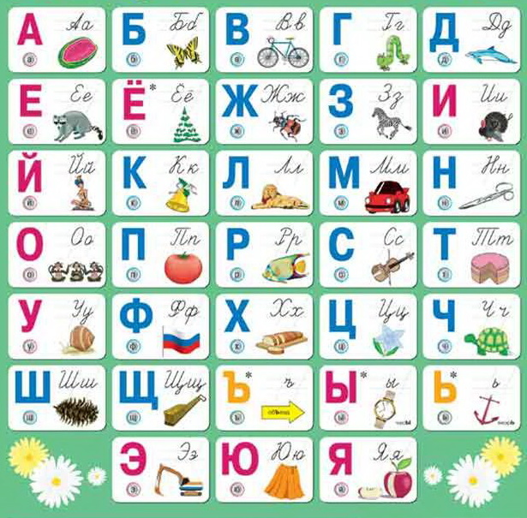
АЛФАВИТ – 33 БУКВЫ

Slide 3
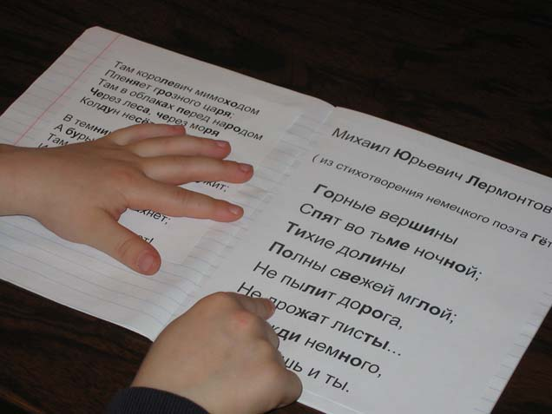
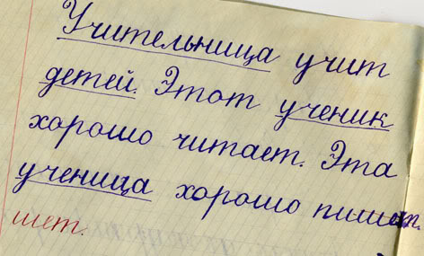

Slide 4
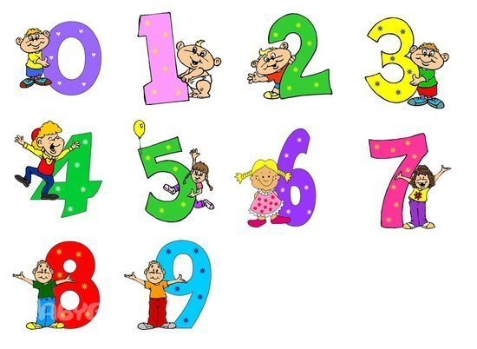
ЦИФРЫ - 10

Slide 5
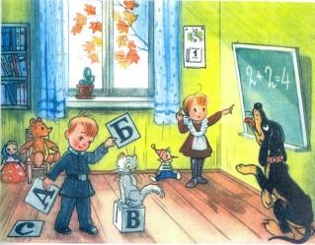
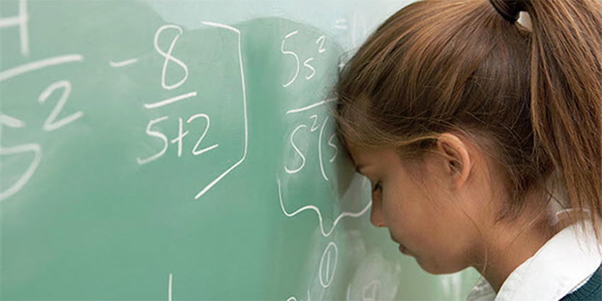

Slide 6
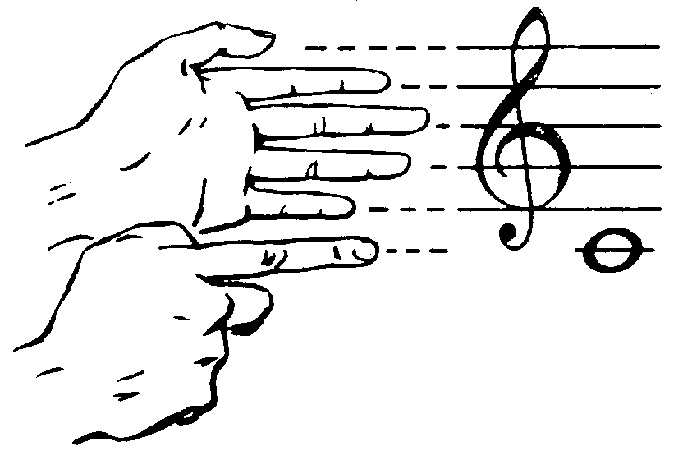
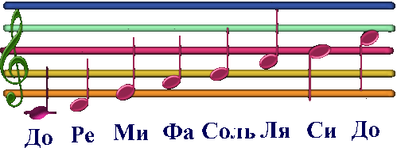
НОТЫ

Slide 7
Задание выполнено без ошибок
Правильных ответов больше, чем ошибок
Ошибок больше,
чем правильных ответов

Slide 8
СКОЛЬКО ВСЕГО НОТ?
КАК ОНИ НАЗЫВАЮТСЯ И ОБОЗНАЧАЮТСЯ?
ГДЕ ЖИВУТ НОТЫ?
КАК СВЯЗАНЫ НОТЫ С ТЕМ, ЧТО МЫ СЛЫШИМ, ЧТО ПРЕДСТАВЛЯЕМ?

